Slide 1
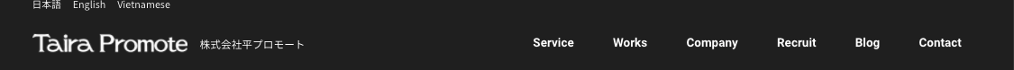


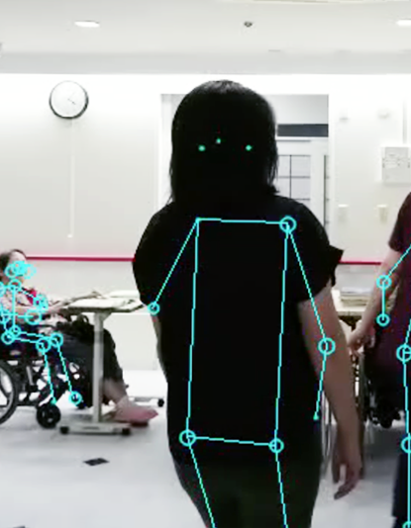


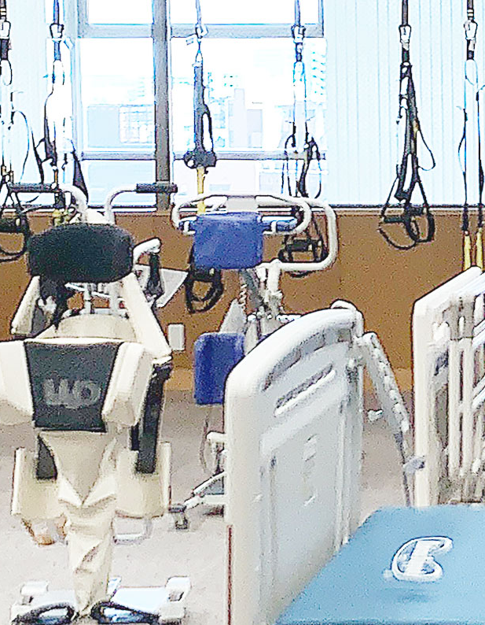




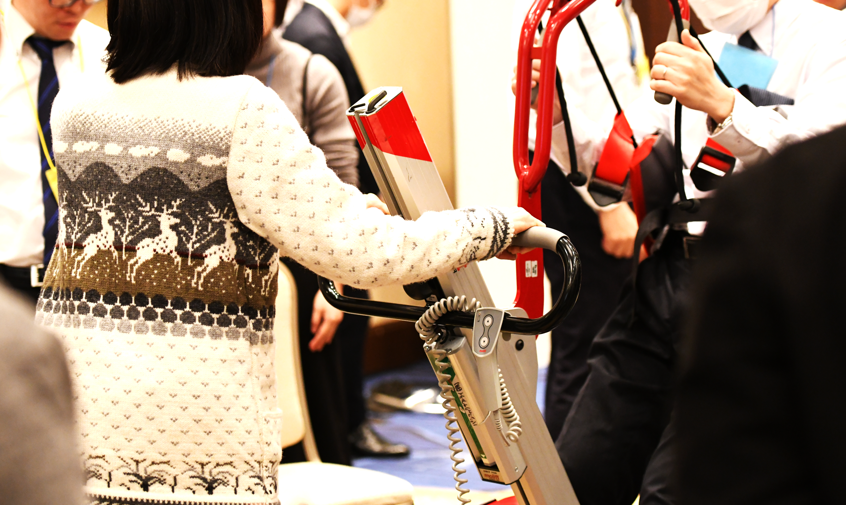

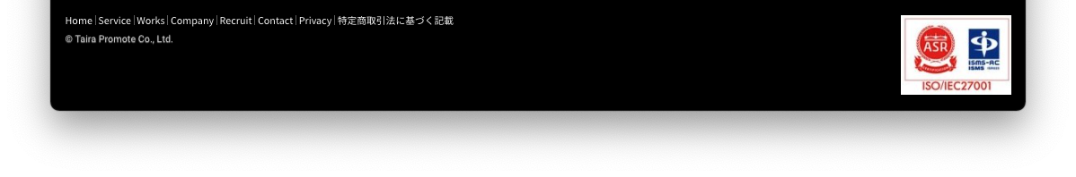
平プロモートサイト（本社サイト）のヘッダーを使用
素材画像提供
Science × Health Care Experience
素材画像そのままでは味気ないので少し手を加えています（赤線部）。
制作にあたってはPhotoshop等でこんな感じに反映してください
株式会社QuadLabは介護・医療分野のテクノロジー開発を行う
株式会社平プロモートのグループカンパニーです。
ただし、自分でもあまりいいデザインとは思っていないので、アレンジしていただいたり、もっとサイトのイメージに即した全く別のビジュアルを提案していただけたりすると嬉しいです。（採用した場合はおひねりいたします）
本社サイトのCSSは書き換えないでください。
このページ用に新たにCSSを作る場合は1階層目に専用のフォルダを作って格納してください
Service
事業内容
素材画像提供
行動解析AIシステム開発
介護業務標準化
教育コンテンツ開発
リビングラボ運営支援
元画像は暗いため、明るさ補正等お願いします
NO LIFT®️ LABO
行動解析AIシステム開発
介護業務標準化
教育コンテンツ開発
リビングラボ運営
このロゴもお忘れなく
人とテクノロジーが共存する「理想の介護現場」とは。そこにあるべきシステムを実現します。
介護の質・生産性向上と事業継続に必要な「標準化」。業務の棚卸しと再構築を行います。
ニューノーマル下の人材育成の姿とコンテンツを、フレームワークを再定義し導き出します。
地域に根付き、各ステークホルダーが集い「共創」する場を提供します。
Corporate Identity
ロゴaiデータ提供
社名とロゴに込めた想い
Quadは「4つの」という意味です。
患者、施設、メーカー、行政をつなぐこと。
また、人材育成、地域社会への貢献、研究開発、販売促進支援
オープンイノベーション、パーソナライゼーション、インテグレーション、イノベーションなど、
４つのキーワードを軸とした「ラボ」という意味を込めています。
社会課題の解決に向け、特定の視点に偏ることなく事業を展開してまいります。
4つの重なり合った四角は、お互いを認め寄り添うことで新たな解決を見出す様子を表しています。
大きく広がったQは、目を見開いて社会を真っ直ぐに見つめ、本質を見極める姿勢を表しています。
丸みを帯びた書体は、安心や安全、調和を産み出す存在でありたいという願いを表しております。
Feture
事例と今後の展開
事例
ストレスを感じさせず
施設全体のリスク防止を可能にする
見守りシステムの開発
素材画像提供
社会福祉法人 大翔会様
ストレスなく生活に溶け込む見守りシステムを
「監視されているという不快感を与えず、夜勤のスタッフにも親しみやすいかたちで見守りができたら。」 専用カメラと心霊映像のようなモニタリング画像によって行われる見守りではなく、生活に溶け込んだ見守りをしたい。そうした想いを実現すべく着手しました。
今後の展開
行動解析モジュールは対象者ごとに個別の危険予知が可能なため、デバイスを増やすだけで施設全体の見守りができるという拡張性があります。この点を活かし、今後は施設をまるごとデジタルツイン化しマネジメントするといった、新たなビジネスモデルのソリューション開発を進めます。
そして、在宅ケアを対象とした技術検証を通じ「コミュニティまるごと」の見守りの実現を目指します。
省力と注力による「見守りの再定義」
ホームスピーカーなど身近なデバイスを活用することでカメラ設置を不要とし、データ転送には5Gを用いることで配線工事を省力化するなど設備の簡略化を行い、また、行動解析AIによるリアルタイム危険予測機能を搭載して見守り精度を飛躍的に向上させるなど、新たなコンセプトで見守りを再定義し開発を行いました。
余白の取り方、
文字の大小バランス、
行間の開け方などは
基本的に踏襲してください。
事例
ノーリフティングケアの標準化および
施設認証制度の構築
素材画像提供
一般社団法人 日本ノーリフト協会様
選ばれる施設になるために
「抱え上げない介護」ノーリフティングケアは、これからの介護に不可欠と言える技法です。しかし、リフトなど機器を導入しただけで名ばかりのノーリフティングケアが横行している実態もあります。利用者に正しく選んでいただくようになるための仕組みづくりが望まれていました。
今後の展開
科学的介護、地域包括ケアの実現には、介護サービスを「モジュール化」しさまざまな供給者によってエコシステムを構成されることが求められます。
それには、介護サービスの標準化のほかに、介護者・被介護者の身体負荷等の数値化および計測方法を確立し、受け渡し可能なデータにすることが必要となるため、その開発に取り組んでまいります。
4つの軸で分解し標準化
ノーリフティングケアを一つのサービスシステムとして捉え、構造・提供プロセス・アウトプット・アウトカムの4つの軸で分解し、要求水準を設定して標準化。同時に水準を満たす介護施設へ認証を与える制度および審査員の教育プログラムを確立。運用を開始しました。
事例
素材画像提供
介護ロボット・福祉機器・ICTなどの
介護テクノロジー体験機会
神戸市様
介護テクノロジー活用が選択肢に挙がるように
神戸市では介護保険サービスの55%、サ高住の84%がリフトや介護ロボットなどを未導入であり、ユーザーの心理的障壁が導入を避けている状況です。介護人材不足の打開に向け、介護テクノロジー利用が選択肢に挙がるようになるために、正しい知識を得られる機会が求められていました。
今後の展開
介護テクノロジーがより一般的に普及するためには、先の事例で触れた介護サービスの標準化と連動して、介護テクノロジー活用を前提とした業務プロセス構築が求められます。
リビングラボが、多くのステークホルダーが集い、試行錯誤が繰り返され、新たな叡智が生み出される場となるよう、活動を推進してまいります。
課題と手段とのマッチングを体系化
介護事業者の抱える課題と介護テクノロジーが解決できることとを整理し、両者のマッチングを行ったうえで体験機会を設けました。数ヶ月にわたるモニタリングを経てマッチング精度を精査し、汎用化に向けた体系化を行います。
About us
名称
株式会社Quad Lab
会社概要
代表者
代表取締役 加納 高広
素材画像提供
所在地
愛知県豊田市常盤町１-８８
連絡先
(JP) 050-5897-3941 ／ (SG) +65 8318 9650
設立
2019年7月
クリックでメーラー起動し
「sales@quadlab.jp」
が宛先になるよう設定
お問い合わせはこちら
平プロモートサイト（本社サイト）のフッターを使用

